Slide 1
Sériové zapojení rezistorů
- úlohy

Slide 2
V osvětlení vánočního stromku je zapojeno šestnáct žárovek za sebou. Osvětlení se zapojuje do zásuvky na napětí 230 V. Jsou v osvětlení jednotlivé žárovky zapojeny na napětí menší než 230 V, nebo na napětí 230 V? Podtrhni správnou odpověď. (Svou odpověď odůvodni.)
Úkol
Pro napětí v sériovém obvodu platí: U = U₁ + U₂. Čili napětí 230 V se rozdělí na 16 žárovek. Na každé žárovce bude napětí menší než 230 V.
V osvětlení vánočního stromku je zapojeno šestnáct žárovek za sebou. Osvětlení se zapojuje do zásuvky s napětím 230 V. Máte vyměnit vadnou žárovku. Jakou hodnotu napětí musí mít žárovka, kterou budete kupovat?
U = 230 V
Počet žárovek 16. Napětí se rozdělí na 16 dílů.
Napětí na jedné žárovce je šestnáctina 230 : 16 = 14 V.
Žárovka je na napětí 14 V.
?

Slide 3
K osvětlení vánočního stromku koupíte náhradní žárovku.
Na žárovce, kterou koupíte je vyraženo 14 V/ 0,1 A. Co tyto veličiny znamenají? Jaký odpor má každá žárovka?
U = 14 V Je elektrické napětí.
I = 0,1 A Je elektrický proud.
R = ?
R = U : I; R =14 : 0,1; R = 140 Ω
Odpor žárovky je 140 Ω.
?
V osvětlení vánočního stromku je zapojeno šestnáct žárovek za sebou. Na každé žárovce je uvedeno 14 V/ 0,1 A. Jaký je odpor celého obvodu?
Odpor jedné žárovky R = 140 Ω (viz předchozí příklad).
Pro sériové zapojení platí, že celkový odpor je součtem odporů. Čili:
R = R₁ +….+R₁₆ = 2240 Ω
Odpor osvětlení je 2240 Ω.
?

Slide 4
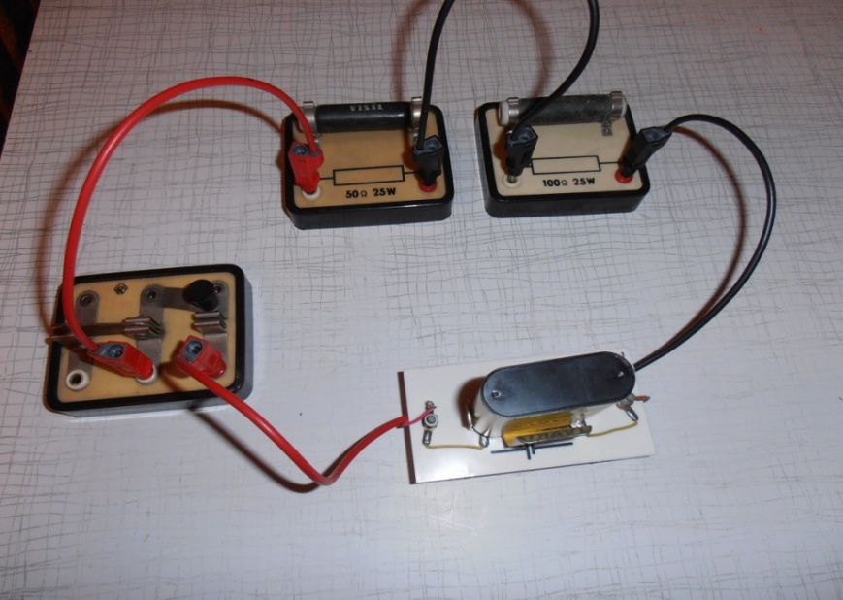
V obvodu na obrázku jsou zapojeny dva rezistory. První rezistor má odpor 50 Ω, druhý má odpor 100 Ω. Napětí zdroje je 4,5 V.
1. Jak jsou rezistory zapojeny?
2. Nakresli schéma.
3. Vypočítej odpor obvodu.
4. Vypočítej proud,který prochází obvodem.
Úkoly
1. Rezistory jsou zapojeny sériově.
2. Schéma:
R₂ = 50 Ω.
R₁= 100 Ω
U = 4,5 V

Slide 5
Pokračování - V obvodu na obrázku jsou zapojeny dva rezistory. První rezistor má odpor 50 Ω, druhý má odpor 100 Ω. Napětí zdroje je 4,5 V.
3. Vypočítej odpor obvodu.
4. Vypočítej proud, který prochází obvodem.
Pokračování
Úkoly
Rezistory jsou zapojeny sériově. Odpor R = R₁ + R₂
3. R₁ = 100 Ω
R₂ = 50 Ω
R = ? .
R = R₁ + R₂
R = 100 + 50
R = 150 (Ω)
Odpor obvodu je 150 Ω.
(Proud v obvodu je všude stejný; I = I₁= I₂)
R = 150 Ω
U = 4,5 V
I = ?
I = U : R; I = 4,5: 150; I = 0,03 (A)
Proud v obou rezistorech je 0,03 A.

Slide 6
Rezistory o odporech 20 Ω a 30 Ω jsou zapojeny za sebou. Napětí na zdroji je 100 V. Vypočítej napětí na prvním rezistoru, druhém rezistoru, celkový odpor a proud procházející obvodem.
U= 100 V
R₁= 20 Ω
R₂= 30 Ω
R = ? Ω
R = R₁ + R₂
R = (20 + 30) Ω
R = 50 Ω
I = ? A
I = U : R
I = 100 : 50
I = 2 A = I₁ = I₂
U₂ = ? V
U₂ = R₂ . I₂
U₂ = 30 . 2 V
U₂ = 60 V
U₁ = ? V
U₁ = R₁ . I₁
U₁ = 20 . 2 V
U₁ = 40 V

Slide 7
Rezistory o odporech 200 Ω a 600 Ω jsou zapojeny za sebou. Napětí na prvním rezistoru je 3 V. Vypočítej napětí na druhém rezistoru, napětí na zdroji, celkový odpor a proud procházející obvodem.
U₁= 3 V
R₁= 200 Ω
R₂= 600 Ω
I₁ = ? A
I₁ = U₁ : R₁
I₁ = 3 : 200
I₁ = 0,015 A = I = I₂
U₂ = ? V
U₂ = R₂ . I₂
U₂ = 600 . 0,015 V
U₂ = 9 V
R = ? Ω
R = R₁ + R₂
R = (200 + 600) Ω
R = 800 Ω
U = ? V
U = U₁ + U₂
U = (3 + 9) V
U = 12 V

Slide 8
Doplň:
R[Ω] | U[V] | I[A] | R₁[Ω] | U₁[V] | I₁[A] | R₂[Ω] | U₂[V] | I₂[A]
1 000 |  |  | 60 |  | 0,2
 | 100 | 0,5 | 80
2 500 |  |  |  |  |  | 1 200 | 60
 | 12 |  |  |  |  | 80 |  | 0,1
 |  | 2 | 50 |  |  |  | 150
200
0,2
12
940
188
0,2
200
40
0,5
120
60
0,5
1.
2.
U₁ = ? V
U₁ = R₁ . I₁
U₁ = 60 . 0,2
U₁ = 12 V
R = ? Ω
R = U : I
U = 100 . 0,5
U = 200 V
U = ? V
U = R . I
U = 1000 . 0,2
U = 200 V
U₁ = ? V
U₁ = R₁ . I₁
U₁ = 80 . 0,5
U₁ = 40 V
U₂ = ? V
U₂ = U – U₁
U₂ = 100 - 40
U₂ = 60 V
U₂ = ? V
U₂ = U – U₁
U₂ = 200 - 12
U₂ = 188 V
R₂ = ? Ω
R₂ = R – R₁
R₂ = 200 - 80
R₂ = 120 Ω
R₂ = ? Ω
R₂ = R – R₁
R₂ = 1000 - 60
R₂ = 940 Ω

